Slide 1

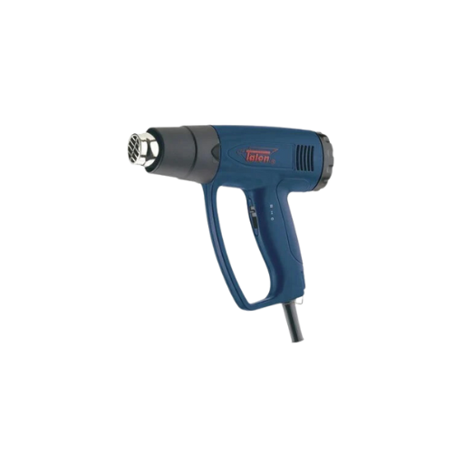
VẬN HÀNH MÁY KHÒ
BÀI GIẢNG HUẤN LUYỆN AN TOÀN LAO ĐỘNG
BẢN QUYỀN THUỘC AN TOÀN NAM VIỆT

Slide 2
Một số vụ tai nạn lao động khi vận hành máy khò
Khi sử dụng máy khò (hot air gun) trong các quy trình công nghiệp hay xây dựng, các công nhân thường phải đối mặt với nguy cơ tai nạn:
  Bỏ sót hướng dẫn an toàn
  Cháy nổ do nhiệt độ quá cao
  Bỏ qua kiểm tra và bảo trì định kỳ
  Sử dụng không đúng cách
  Độ tuổi và kinh nghiệm của người vận hành

Slide 3
Tóm tắt bài học
1. Giới thiệu
2. Thành Phần Và Chức Năng Của máy khò
3. Kiểm tra và bảo trì an toàn trước khi vận hành máy khò
4. Quy trình vận hành an toàn máy khò
5. Đánh giá rủi ro và quản lý mối nguy khi vận hành máy khò
6. Các yếu tố ảnh hưởng đến an toàn lao động khi vận hành máy khò
7. Đào tạo an toàn lao động về kỹ năng vận hành máy khò
8. Ý nghĩa của an toàn lao động trong việc vận hành máy khò

Slide 4
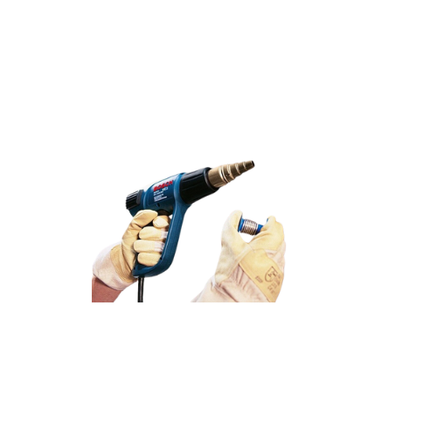
Giới thiệu
A. Tổng quan về tầm quan trọng của an toàn lao động khi vận hành máy khò
Thứ nhất, cần chắc chắn rằng người vận hành đã được đào tạo về cách sử dụng máy và hot air gun một cách an toàn. Họ nên biết cách điều chỉnh nhiệt độ và khoảng cách để tránh làm cháy hoặc làm hỏng vật liệu và ngăn ngừa nguy cơ cháy nổ.
Thứ hai, các điều kiện làm việc an toàn cũng rất quan trọng. Việc sử dụng hot air gun nên được thực hiện trong môi trường thoáng đãng và tránh xa các vật dễ cháy.

Slide 5
Giới thiệu
B. Các giao thức và quy định an toàn quan trọng khi vận hành máy khò
Trước tiên, việc đào tạo và cấp bằng chứng chỉ cho người vận hành là điều cần thiết. Người sử dụng máy khò và hot air gun phải được đào tạo về cách sử dụng thiết bị một cách an toàn và hiểu rõ về các nguy cơ tiềm ẩn.
Thứ hai, việc thiết lập và duy trì một môi trường làm việc an toàn là cần thiết. Nơi làm việc cần có đầy đủ thông báo về an toàn và các biện pháp phòng ngừa tai nạn.

Slide 6
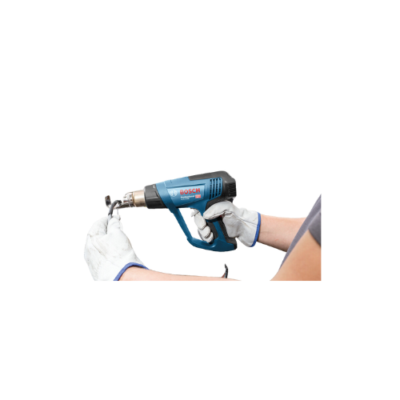
Thành Phần Và Chức Năng Của máy khò
A. Các thành phần khác nhau của máy khò:
Máy phát nhiệt: Là thành phần chính tạo ra nhiệt độ cao bằng cách sử dụng điện năng để điều chỉnh độ nóng của luồng không khí. Máy phát nhiệt có thể được điều chỉnh để đạt được nhiều nhiệt độ khác nhau tùy thuộc vào yêu cầu của ứng dụng cụ thể.
Quạt gió: Thường được tích hợp trong máy khò để tạo ra luồng không khí. Quạt gió có vai trò đẩy không khí qua máy phát nhiệt để tạo ra luồng không khí nóng chính xác và hiệu quả.

Slide 7
Thành Phần Và Chức Năng Của máy khò
B. Cấu trúc và nguyên lý hoạt động của máy khò:
Máy khò (hot air gun) là một thiết bị sử dụng để tạo ra luồng không khí nóng có thể điều chỉnh nhiệt độ để xử lý các vật liệu như nhựa, cao su, sơn phủ, và các vật liệu dẻo khác. Cấu trúc của máy khò bao gồm một đầu phun nhiệt được kết nối với một nguồn điện.
Nguyên lý hoạt động của máy khò là khi nguồn điện được kích hoạt, nó sẽ làm nóng một ống điện bên trong đầu phun nhiệt. Khi ống điện nóng, nó sẽ truyền nhiệt cho không khí đi qua và điều chỉnh nhiệt độ của luồng không khí đó.

Slide 8
Thành Phần Và Chức Năng Của máy khò
C. Ứng dụng trong ngành ngành hàn, cắt kim loại của máy khò:
Máy khò (hot air gun) có nhiều ứng dụng trong ngành hàn, cắt kim loại. Mặc dù ban đầu được thiết kế để làm mềm và làm dẻo các vật liệu nhựa và cao su, nhưng máy khò cũng có thể được sử dụng để hàn và cắt kim loại trong một số trường hợp đặc biệt.
Trong ngành hàn kim loại, máy khò có thể được sử dụng để tiến hành hàn điểm trên các chi tiết nhỏ hoặc các khu vực khó tiếp cận.

Slide 9
Thành Phần Và Chức Năng Của máy khò
D. Những rủi ro liên quan đến việc vận hành máy khò:
Đầu tiên, nguy cơ bỏng: Luồng không khí nóng từ máy khò có thể đạt được nhiệt độ cao và có thể gây bỏng nếu tiếp xúc với da người. Người sử dụng cần luôn luôn đeo đồ bảo hộ cá nhân như găng tay chống nhiệt và áo khoác để bảo vệ da khỏi các nguy cơ này.
Thứ hai, nguy cơ cháy nổ: Nhiệt độ cao của luồng không khí nóng có thể gây ra nguy cơ cháy nổ nếu sử dụng gần các vật liệu dễ cháy như các loại hóa chất hoặc vật liệu dễ bắt lửa.

Slide 10
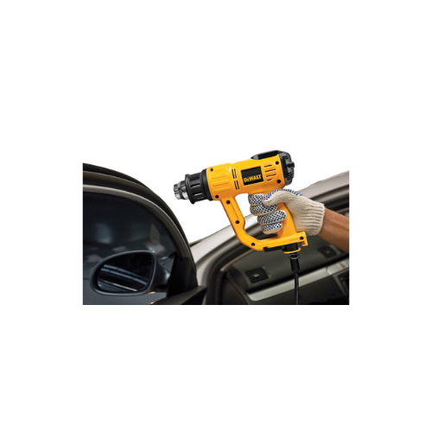
Kiểm tra và bảo trì an toàn trước khi vận hành máy khò
A. Kiểm tra an toàn trước khi vận hành máy khò
Đầu tiên, hãy kiểm tra trạng thái tổng thể của máy khò bao gồm các phần cơ bản như đầu phun nhiệt, ống dẫn nhiệt, quạt gió và bộ điều khiển. Đảm bảo rằng không có vết nứt, gãy hoặc hỏng nào trên các phần này.
Tiếp theo, kiểm tra hệ thống điện của máy khò. Đảm bảo rằng dây điện và bộ phận nối đều trong tình trạng tốt và không bị hở hoặc bung ra. Nếu phát hiện bất kỳ vấn đề nào, cần sửa chữa hoặc thay thế trước khi tiếp tục sử dụng.

Slide 11
Kiểm tra và bảo trì an toàn trước khi vận hành máy khò
B. Hướng dẫn bảo trì máy khò định kỳ
Đầu tiên, hãy kiểm tra các phần cơ bản của máy như đầu phun nhiệt, ống dẫn nhiệt và quạt gió để đảm bảo không có vết bẩn, ẩm ướt hoặc tổn hại nào. Nếu phát hiện bất kỳ vấn đề nào, hãy lau sạch và kiểm tra kỹ hoặc thay thế phần bị hỏng.
Tiếp theo, kiểm tra và làm sạch bộ lọc không khí nếu có. Bộ lọc bẩn có thể làm giảm hiệu suất và độ tin cậy của máy khò. Hãy làm sạch bộ lọc hoặc thay thế nếu cần thiết để đảm bảo luồng không khí được điều hòa tốt.

Slide 12
Quy trình vận hành an toàn máy khò
A. Hướng dẫn từng bước về quy trình vận hành máy khò an toàn:
Đầu tiên, đảm bảo rằng môi trường làm việc xung quanh không có vật liệu dễ cháy và được thông gió tốt để hạn chế nguy cơ cháy nổ.
Tiếp theo, kiểm tra máy khò trước khi sử dụng để đảm bảo rằng các thành phần như đầu phun nhiệt, ống dẫn và bộ điều khiển hoạt động bình thường và không bị hỏng.

Slide 13
Quy trình vận hành an toàn máy khò
B. Các biện pháp xử lý khẩn cấp và cơ chế ứng phó sự cố khi vận hành máy khò:
Khi vận hành máy khò (hot air gun), việc có các biện pháp xử lý khẩn cấp và cơ chế ứng phó sự cố là rất quan trọng để đảm bảo an toàn và hạn chế hậu quả nghiêm trọng.
Đầu tiên, nếu xảy ra sự cố như máy khò bị nóng quá mức hoặc không hoạt động đúng cách, người vận hành nên ngay lập tức tắt máy và ngắt nguồn điện để ngăn ngừa nguy cơ tai nạn.

Slide 14
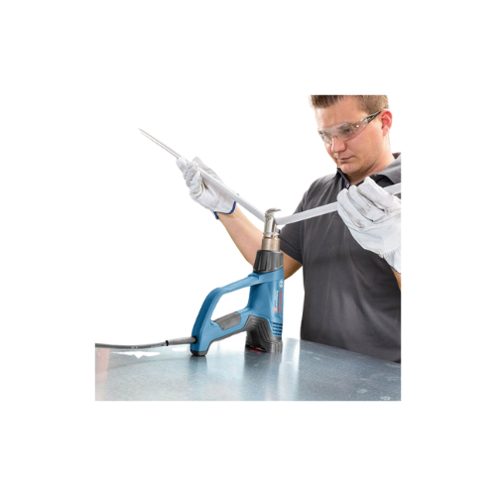
Đánh giá rủi ro và quản lý mối nguy khi vận hành máy khò
A. Nhận diện các rủi ro, mối nguy hiểm tiềm ẩn trong vận hành máy khò:
Nguy cơ bỏng: Luồng không khí nóng từ máy khò có thể đạt được nhiệt độ cao và có thể gây bỏng nếu tiếp xúc với da người. Việc không đeo đồ bảo hộ cá nhân như găng tay chống nhiệt có thể dẫn đến nguy cơ này.
Nguy cơ cháy nổ: Nhiệt độ cao của luồng không khí nóng có thể gây ra nguy cơ cháy nổ nếu máy khò sử dụng gần các vật liệu dễ cháy hoặc hóa chất dễ bắt lửa. Việc giữ khoảng cách an toàn và làm việc trong môi trường thoáng đãng là cần thiết để tránh tình huống này.

Slide 15
Đánh giá rủi ro và quản lý mối nguy khi vận hành máy khò
B. Các chiến lược phòng ngừa mối nguy hiệu quả khi vận hành máy khò:
1. Kiểm tra và bảo dưỡng định kỳ máy khò để việc vận hành an toàn
  Kiểm tra tổng thể của máy: Xem xét các phần như đầu phun nhiệt, ống dẫn nhiệt, bộ điều khiển nhiệt độ và quạt gió để đảm bảo chúng hoạt động bình thường và không có dấu hiệu hư hỏng. Nếu phát hiện bất kỳ vấn đề nào, hãy sửa chữa hoặc thay thế các bộ phận cần thiết.
  Kiểm tra hệ thống điện: Đảm bảo rằng dây điện và bộ phận nối đều trong tình trạng tốt và không bị hở hoặc gãy. Kiểm tra kỹ lưỡng để đảm bảo an toàn khi sử dụng máy khò.

Slide 16
Đánh giá rủi ro và quản lý mối nguy khi vận hành máy khò
B. Các chiến lược phòng ngừa mối nguy hiệu quả khi vận hành máy khò:
2. Tuân thủ các quy định an toàn lao động để việc vận hành an toàn máy khò an toàn
  Đầu tiên, người vận hành cần hiểu và áp dụng các quy tắc an toàn như đeo đồ bảo hộ cá nhân đầy đủ và đúng cách, bao gồm kính bảo hộ, găng tay chống nhiệt và áo khoác chống nhiệt.
  Tiếp theo, luôn làm việc trong môi trường thoáng đãng để hạn chế nguy cơ cháy nổ. Tránh sử dụng máy khò gần các vật liệu dễ cháy hoặc hóa chất dễ bắt lửa. Ngoài ra, hãy tuân thủ các hướng dẫn sử dụng và bảo quản máy khò do nhà sản xuất cung cấp để đảm bảo an toàn và hiệu quả trong quá trình vận hành.

Slide 17
Đánh giá rủi ro và quản lý mối nguy khi vận hành máy khò
B. Các chiến lược phòng ngừa mối nguy hiệu quả khi vận hành máy khò:
3. Xác định và đánh dấu vùng an toàn khi vận hành máy khò
  Đầu tiên, hãy xác định vùng làm việc của máy khò và đảm bảo không có vật liệu dễ cháy, hóa chất nguy hiểm hoặc các vật phẩm không cần thiết trong khu vực này.
  Tiếp theo, đánh dấu rõ ràng các vùng an toàn xung quanh máy khò. Vùng an toàn nên có khoảng cách an toàn để tránh tiếp xúc trực tiếp với luồng không khí nóng và đảm bảo an toàn cho người làm việc. Sử dụng các biển báo hoặc dán nhãn để chỉ ra các vùng nguy hiểm và vùng an toàn trong khu vực làm việc.

Slide 18
Đánh giá rủi ro và quản lý mối nguy khi vận hành máy khò
B. Các chiến lược phòng ngừa mối nguy hiệu quả khi vận hành máy khò:
4. Sử dụng thiết bị bảo hộ cá nhân khi vận hành máy khò
  Khi vận hành máy khò (hot air gun), việc sử dụng thiết bị bảo hộ cá nhân là cực kỳ quan trọng để đảm bảo an toàn cho người sử dụng. Đầu tiên, điều quan trọng nhất là đeo kính bảo hộ để bảo vệ mắt khỏi tiếp xúc trực tiếp với luồng không khí nóng và các tia nhiệt độ cao.
  Thứ hai, người vận hành nên đeo găng tay chống nhiệt để bảo vệ đôi tay khỏi nguy cơ bỏng khi tiếp xúc với các bề mặt nóng của máy khò và vật liệu làm việc.

Slide 19
Đánh giá rủi ro và quản lý mối nguy khi vận hành máy khò
B. Các chiến lược phòng ngừa mối nguy hiệu quả khi vận hành máy khò:
5. Quy trình khẩn cấp và phản ứng trong trường hợp sự cố khi vận hành máy khò
  Trước tiên, hãy luôn luôn có kế hoạch khẩn cấp và quy trình sẵn sàng để xử lý các tình huống không mong muốn.
  Trong trường hợp máy khò gặp sự cố như nhiệt độ quá cao, khói bất thường hoặc nguy hiểm, người vận hành cần ngay lập tức ngắt nguồn điện và dừng vận hành máy. Sau đó, họ nên rời khỏi khu vực nguy hiểm và thông báo về sự cố cho người quản lý và đội kỹ thuật để đưa ra các biện pháp khắc phục.

Slide 20
Đánh giá rủi ro và quản lý mối nguy khi vận hành máy khò
B. Các chiến lược phòng ngừa mối nguy hiệu quả khi vận hành máy khò:
6. Tham gia các khóa học an toàn lao động khi vận hành máy khò
  Huấn luyện an toàn vệ sinh lao động không chỉ là yêu cầu pháp lý mà còn là cam kết đối với sự an toàn và sức khỏe của người lao động.
  Nó giúp nhân viên nhận biết và đối phó với các nguy cơ và tình huống nguy hiểm, từ đó giảm thiểu tai nạn, thương tích hoặc tử vong trong công việc hàng ngày.

Slide 21
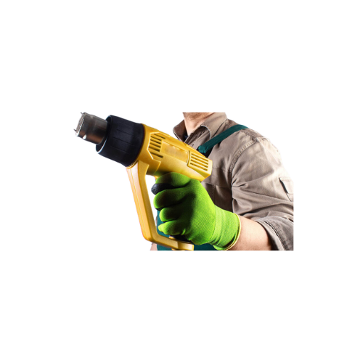
Các yếu tố ảnh hưởng đến an toàn lao động khi vận hành máy khò
A. Điều kiện thời tiết ảnh hưởng như thế nào đến việc vận hành máy khò
Nhiệt độ: Nhiệt độ cao trong mùa hè có thể làm tăng nhiệt độ làm việc của máy khò, dẫn đến tăng nguy cơ bỏng và áp lực làm việc. Nếu không có sự kiểm soát nhiệt độ thích hợp, hiệu suất máy khò có thể giảm.
Độ ẩm: Độ ẩm cao có thể ảnh hưởng đến hiệu suất của máy khò bằng cách làm giảm khả năng làm khô và truyền nhiệt. Điều này có thể dẫn đến thời gian làm việc kéo dài và kết quả không đạt hiệu suất mong đợi.

Slide 22
Các yếu tố ảnh hưởng đến an toàn lao động khi vận hành máy khò
B. Môi trường làm việc ảnh hưởng như thế nào đến việc vận hành máy khò
Nhiệt độ: Nhiệt độ môi trường làm việc có thể ảnh hưởng đến hiệu suất của máy khò. Nếu môi trường quá nóng, máy khò có thể gặp khó khăn trong việc giữ nhiệt độ và làm khô các vật liệu. Ngược lại, nếu quá lạnh, hiệu suất máy khò có thể giảm do sự giảm tốc độ làm khô.
Độ ẩm: Độ ẩm cao có thể làm giảm khả năng làm khô của máy khò và gây ra các vấn đề về độ bền và chất lượng của sản phẩm cuối cùng. Độ ẩm thấp cũng có thể gây khô da và kích ứng mắt cho người vận hành.

Slide 23
Các yếu tố ảnh hưởng đến an toàn lao động khi vận hành máy khò
C. Tình trạng kỹ thuật của máy khò ảnh hưởng như thế nào đến việc vận hành máy khò
Nhiệt độ và áp suất của luồng không khí nóng: Tình trạng kỹ thuật của máy khò ảnh hưởng đến khả năng tạo ra và duy trì nhiệt độ và áp suất của luồng không khí nóng.
Điều khiển nhiệt độ và các thiết bị điều khiển khác: Các bộ điều khiển trên máy khò cần phải hoạt động chính xác để điều chỉnh nhiệt độ và các tham số khác của máy.

Slide 24
Các yếu tố ảnh hưởng đến an toàn lao động khi vận hành máy khò
D. Kiến thức an toàn và kỹ năng của người lao động ảnh hưởng như thế nào đến việc vận hành máy khò
Kiến thức an toàn và kỹ năng của người lao động đóng vai trò quan trọng trong việc vận hành máy khò (hot air gun) một cách an toàn và hiệu quả. Đầu tiên, việc hiểu biết về các nguy cơ tiềm ẩn khi vận hành máy khò là rất quan trọng.
Người lao động cần phải được đào tạo về các nguy hiểm có thể xảy ra, chẳng hạn như nguy cơ bỏng, cháy nổ, hay thương tích khác liên quan đến máy khò.

Slide 25
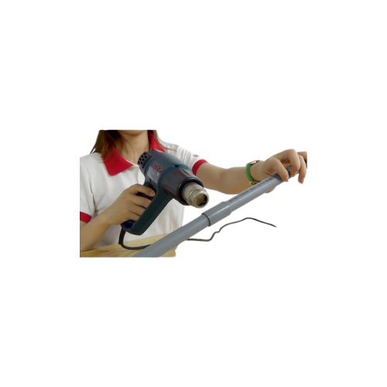
Đào tạo an toàn lao động về kỹ năng vận hành máy khò an toàn
A. Tại sao người vận hành máy khò cần phải được đào tạo an toàn lao động:
Đầu tiên, đào tạo giúp người vận hành nhận thức rõ về các nguy hiểm tiềm ẩn khi làm việc với máy khò, bao gồm nguy cơ bỏng, cháy nổ, và các vấn đề liên quan đến điện, nhiệt độ cao.
Thứ hai, đào tạo an toàn lao động cung cấp cho người vận hành các kiến thức cơ bản về cách sử dụng máy khò một cách an toàn và hiệu quả.

Slide 26
Đào tạo an toàn lao động về kỹ năng vận hành máy khò an toàn
B. Huấn luyện an toàn lao động vận hành máy khò ở đâu?
An Toàn Nam Việt là trung tâm chuyên huấn luyện an toàn lao động uy tín và chất lượng ở Việt Nam hiện nay. Với các buổi huấn luyện an toàn lao động được diễn ra liên tục tại các xưởng sản xuất, nhà máy hoặc công trường xây dựng trên khắp cả nước (63 tỉnh thành tại Việt Nam).
Đảm bảo cho việc huấn luyện được hiệu quả, An Toàn Nam Việt chuẩn bị cẩn thận, tỉ mỉ từng tí một dù là nhỏ nhất. Từ việc chuẩn bị công cụ, dụng cụ, thiết bị giảng dạy đến giáo trình, tài liệu, âm thanh, ánh sáng.

Slide 27
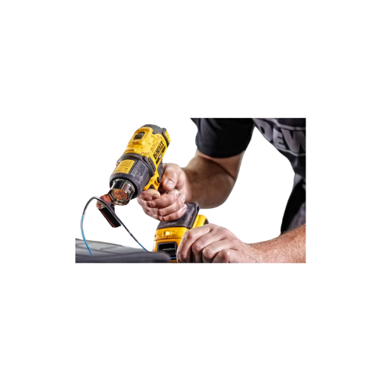
Ý nghĩa của an toàn lao động trong việc vận hành máy khò
A. Tầm quan trọng của việc duy trì an toàn lao động trong vận hành máy khò
Việc duy trì an toàn lao động trong vận hành máy khò (hot air gun) là vô cùng quan trọng vì nó đảm bảo sự bảo vệ của người lao động và môi trường làm việc. Đầu tiên, an toàn lao động giúp giảm thiểu nguy cơ tai nạn và chấn thương cho người vận hành máy khò.
Việc sử dụng đúng thiết bị bảo hộ cá nhân như kính bảo hộ, găng tay chống nhiệt và áo bảo hộ giúp bảo vệ người lao động khỏi các nguy hiểm tiềm ẩn như bỏng hoặc thương tích.

Slide 28
Ý nghĩa của an toàn lao động trong việc vận hành máy khò
B. Biện pháp an toàn quan trọng cần nắm được trước khi vận hành máy khò
Trước khi vận hành máy khò (hot air gun), có một số biện pháp an toàn quan trọng mà người vận hành cần nắm được để đảm bảo an toàn cho bản thân và những người xung quanh.
Đầu tiên, việc đeo đồ bảo hộ cá nhân là cực kỳ quan trọng. Đây bao gồm kính bảo hộ để bảo vệ mắt khỏi các tia nhiệt và bụi, găng tay chống nhiệt để bảo vệ tay khi tiếp xúc với máy khò, và áo khoác chống nhiệt để bảo vệ da khỏi nguy cơ bỏng.

Slide 29
Cảm ơn các bạn đã theo dõi
Mọi thắc mắc về bài giảng xin liên hệ với chúng tôi theo thông tin bên dưới:
CÔNG TY TNHH HUẤN LUYỆN AN TOÀN VÀ QUAN TRẮC MÔI TRƯỜNG NAM VIỆT (AN TOÀN NAM VIỆT)
Địa chỉ: Lầu 2, số 655 Đường Điện Biên Phủ, Phường 25, Quận Bình Thạnh, Thành phố Hồ Chí Minh, Việt Nam
Hotline 0908.111.791
Website https://antoannamviet.com/
Email: Lienhe@antoannamviet.com

